Slide 1
Chapter 13. 리스너와 필터

Slide 2
웹 애플리케이션 초기화 매개변수 관리
[기본실습] 초기화 매개변수 관리
리스너
[기본실습] 리스너개발 : ServletContextListener 구현
필터
[기본실습] 필터 개발 : 한글처리 필터 구현
[응용실습] 리스너 및 필터 : 애플리케이션 설정관리 구현

Slide 3
고급 웹 프로그래밍 기술인 리스너와 필터의 개념을 이해하고 웹 애플리케이션 초기화 매개변수와의 연계 방안을 배운다.
리스너 종류를 배우고 리스너 프로그래밍 기법을 익힌다.
필터의 활용 방안을 알아보고 프로그래밍 기법을 익힌다.

Slide 4
01. 웹 애플리케이션 초기화 매개변수 관리
1. 초기화 매개변수의 개요
웹 애플리케이션 초기화 매개변수는 웹 애플리케이션이 컨테이너에 의해 구동될 때 로딩되는 정보로서, 웹 애플리케이션 전반에 걸쳐 공통적으로 참조하는 값을 설정하는 용도로 사용한다.
일반적으로 프로그램을 동작시킬 때 필요한 기본 정보는 소스코드 내에 하드코딩하지 않고 별도의 환경설정 파일을 통해 제공한다.
예를 들어, 데이터베이스 접속 주소나 환경설정 파일의 위치 같은 정보를 프로그램 내에 둘 경우, 해당 내용을 필요로 하는 소스코드마다 동일한 내용을 넣어야 한다.
따라서 파일이 분산될 경우, 변경에 따른 관리가 어렵고, 변경이 발생했을 경우 해당 클래스들을 모두 수정한 후 다시 컴파일해야 하는 등의 문제가 발생한다.
초기화 매개변수는 웹애플리케이션 전체 혹은 특정 서블릿에 대한 값을 설정 할 수 있다.

Slide 5
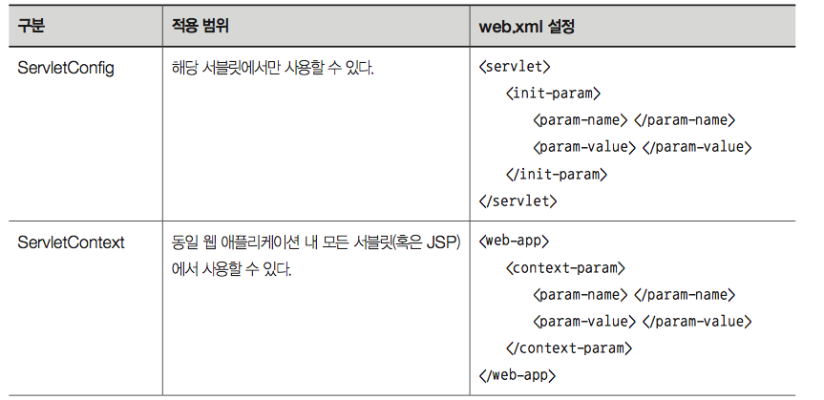
01. 웹 애플리케이션 초기화 매개변수 관리
서블릿 초기화 매개변수는 ServletConfig를 통해 접근할 수 있다.
웹 애플리케이션 초기화 매개변수는 ServletContext를 통해 접근 할 수 있다.
초기 값의 설정은 web.xml에서 한다.
[표 13-1] ServletConfig와 ServletContext의 비교

Slide 6
01. 웹 애플리케이션 초기화 매개변수 관리
ServletConfig를 사용하는 경우
서블릿 단위로 설정하기 때문에 해당 서블릿에서만 참조할 수 있다. 서블릿 동작에 필요한 정보를 제공하기 위한 목적으로 사용한다.
서블릿 코드 내에서는 다음과 같이 값을 참조 할 수 있다.
서블릿 3.0 이상에서는 web.xml 이외에도 서블릿 클래스에 애너테이션 기반으로 초기값을 설정 할 수 있다.
getInitParameter(“param-name에서의 설정 이름”)
@WebServlet(name=“test”,
urlPatterns={“/test”},
initParams={@InitParam(name=“n1”, value=“v1”), @InitParam(name=“n2”,
value=“v2”)})

Slide 7
01. 웹 애플리케이션 초기화 매개변수 관리
ServletContext를 사용하는 경우
웹 애플리케이션 내 모든 JSP 혹은 서블릿에서의 참조가 가능하다.
서블릿 코드 내에서는 다음과 같이 값을 참조할 수 있다.
웹 애플리케이션 초기화 매개변수는 web.xml에서 <context-param> 태그를 이용해 설정할 수 있다.
getServletContext().getInitParameter(“param-name에서의 설정 이름”)
<web-app>
<context-param>
<param-name> </param-name>
<param-value> </param-value>
</context-param>
</web-app>

Slide 8
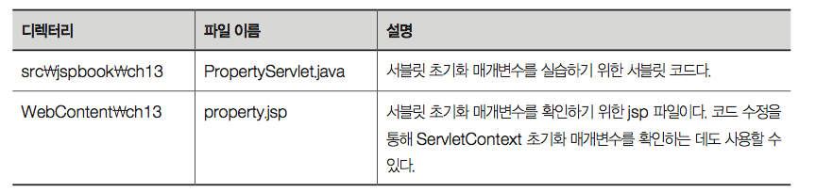
02. [기본실습]초기화 매개변수 관리
1. 실습 개요
이 실습은 web.xml 파일에 초기화 매개변수를 설정해두고 서블릿 및 JSP에서 이를 참조하는 방법을 살펴보는 것이다.
실습은 ServletConfig 및 ServletContext 초기화 매개변수를 설정하고, 서블릿과 JSP에서 해당 속성을 참조해 출력하도록 구성되어 있다.
[표 13-2] 프로그램 소스 목록

Slide 9
02. [기본실습]초기화 매개변수 관리
PropertyServlet 만들기
PropertyServlet.java
애너테이션을 이용해 서블릿 초기화 매개변수를 설정함.
애너테이션은 프로그램 소스에 들어가지만 클래스 파일 외부에서 접근이 가능함.
서블릿 접근을 위한 urlPatterns와 초기화 매개변수인 initParams를 설정함.
설정값은 name, value 쌍으로 구성
초기화 매개변수는 getInitParameter 메서드를 통해 가져올 수 있음.
07 @WebServlet(
urlPatterns = { “/PropertyServlet” },
initParams = { @WebInitParam(name = “name1”, value = “user1”),
@WebInitParam(name = “name2”, value = “user2”})
public class PropertyServlet extends javax.servlet.http.HttpServlet
33 out.println(“name1 : “+ getInitParameter(“name1”)+”<BR>”);
34 out.println(“name2 : “+ getInitParameter(“name2”));

Slide 10
02. [기본실습]초기화 매개변수 관리
서블릿 3.0 이하에서 초기화 매개변수 설정하기
ServletContext 초기화 매개변수 설정하기
서블릿 3.0 이하에서의 ServletContext 초기화 매개변수 설정
서블릿 3.0 이하에서는 web.xml 파일에 서블릿 초기화 매개변수를 설정 함.
05 <servlet-class> jspbook.ch13.PropertyServlet</servlet-class>
06 <init-param>
07 <param-name>name1</param-name>
08 <param-value>user1</param-value>
09 </init-param>
10 <init-param>
11 <param-name>name2</param-name>
12 <param-value>user2</param-value>
13 </init-param>

Slide 11
02. [기본실습]초기화 매개변수 관리
Servlet 초기화 매개변수 설정하기
서블릿 3.0 이하에서의 서블릿 초기화 매개변수 설정
웹 애플리케이션 초기화 매개변수 역시 web.xml 에 다음과 같이 설정
01 <context-param>
02 <param-name>workspace</param-name>
03 <param-value>c:\dev\workspace</param-value>
04 </context-param>
05 <context-param>
06 <param-name>name3</param-name>
07 <param-value>user3</param-value>
08 </context-param>

Slide 12
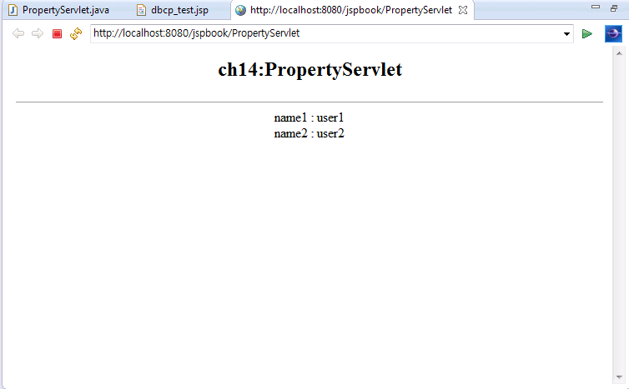
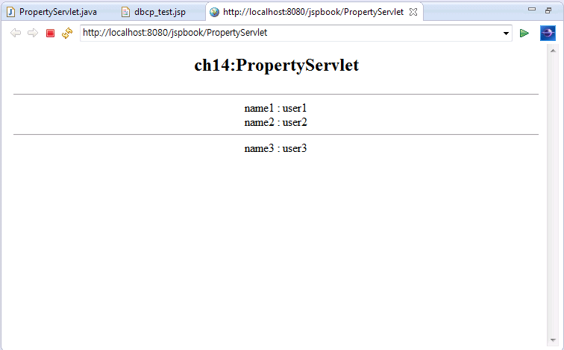
02. [기본실습]초기화 매개변수 관리
[그림 13-1] 실행 결과
[그림 13-2] PropertyServlet.java 실행 결과

Slide 13
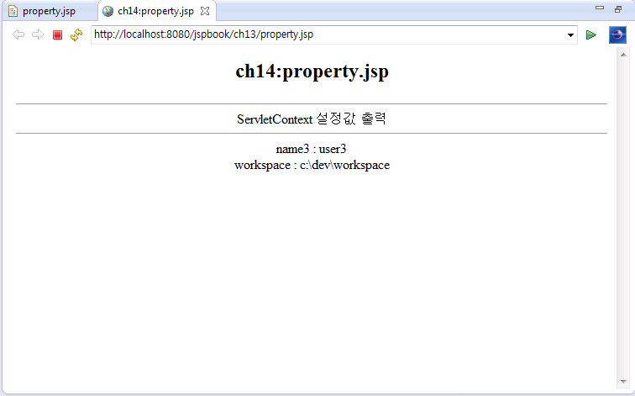
02. [기본실습]초기화 매개변수 관리
Property.jsp 작성하기
property.jsp
[그림 13-3] property.jsp 실행 결과

Slide 14
03. 리스너
1. 리스너란
리스너는 컨테이너에서 발생하는 특정 이벤트 상황을 모니터링하다가 실행되는 특수한 형태의 서블릿이다.
웹 애플리케이션에 초기 데이터를 공급하거나 특정 상황에 따라 자동으로 동작하는 프로그램을 구현할 때 사용한다.
리스너는 일반적인 형태의 서블릿이 아니라, 특정 이벤트에 따라 동작하는 인터페이스를 구현한 클래스라고 이해하면 쉽다.
서블릿과 마찬가지로 애너테이션 기반으로 코드로 작성할 수 있다. 리스너 활용의 대표적인 유형은 다음과 같다.
➊ 초기화 매개변수와 연동 : 톰캣이 시작될 때 초기화 매개변수를 읽어 그에 따라 특정 객체를
초기화한 후 서블릿이나 JSP에 제공하는 형태다.
➋ 예제 프로그램 등을 배포할 때 샘플 데이터 제공 : 프로그램을 실행할 때 데이터베이스가 필요
한 경우 데이터베이스의 연결, 테이블 생성 및 샘플 데이터 로딩 등의 작업을 사전에 수행해서
추가적인 작업 없이 프로그램을 실행할 수 있게 한다.
➌ 복잡한 환경 설정 제공 : 프로그램 실행에 필요한 여러 정보를 파일로부터 읽어와 JSP 및
서블릿 등에 제공한다.
➍ 특정 이벤트에 동작하는 기능 구현 : 웹 애플리케이션을 실행할 때 함께 동작해야 하는 외부
프로그램이나 서비스의 동작 유무를 확인하고 자동으로 실행하게 한다.

Slide 15
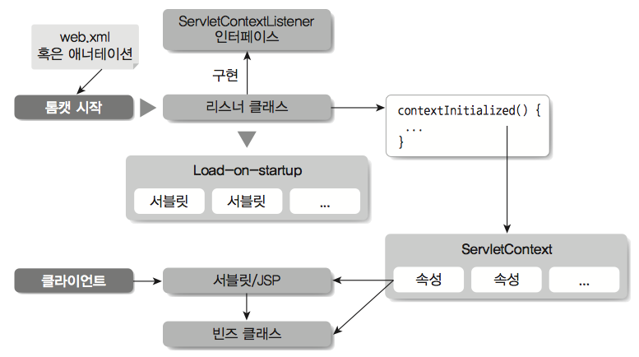
03. 리스너
2. 리스너 구조와 종류
리스너 동작 구조 : ServletContextListener 기준
톰캣 시작시 web.xml 혹은 애너테이션 정보를 참조해 ServletContextLister 인터페이스를 구현한 리스너 클래스를 시작한다. contextInitialized() 메서드가 호출되고 여기서 애플리케이션에서 공유할 객체들을 초기화 할 수 있다.
[그림 13-4] 리스너 개발 절차 및 동작 구조

Slide 16
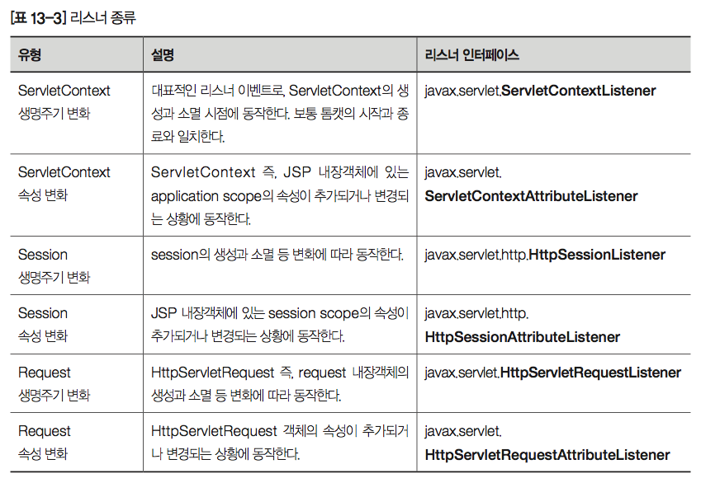
03. 리스너
리스너는 크게 ServletContext, Session, Request 의 상태나 속성의 변화를 모니터링하고 동작한다.
대표적인 리스너는 다음과 같다.
[표 13-3] 리스너 종류

Slide 17
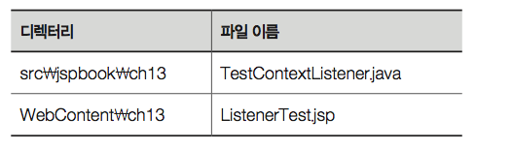
04. [기본실습]리스너 개발 : ServletContextListener 구현
1. 실습 개요
이번 예제는 ServletContextListener를 구현하고 톰캣이 시작될 때 Book 클래스의 인스턴스를 만든 뒤 ServletContext(application 내장객체) 범위에 속성으로 저장하고, 별도의 JSP에서 표현 언어를 이용해서 Book 클래스 객체를 참조하는 프로그램이다.
실습을 통핸 리스너 개발과정과 동작원리를 이해한다.
[표 13-4] 소스 디렉터리 구조

Slide 18
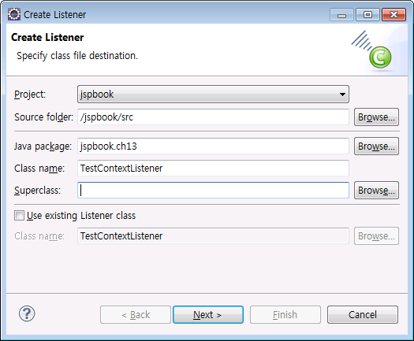
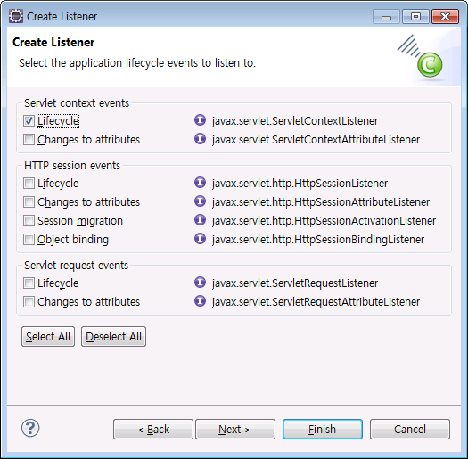
04. [기본실습]리스너 개발 : ServletContextListener 구현
2. 리스너 클래스 구현
리스너 클래스 구현은 이클립스에서 제공하는 템플릿을 통해 쉽개 생성 할 수 있다.
위저드 형식으로 단계별로 필요한 정보를 입력하거나 선택해 서블릿 클래스를 생성한다.
➊ jspbook.ch13 패키지를 선택한 다음 <마우스 오른쪽> 버튼을 눌러 [New] → [listener]를 선택한다.
➋
➌ <Finish> 버튼을 누른다.
➍ 리스너 클래스(TestContextListener.java) – 교재 p.558 ~ 559 참고
[그림 13-5] 인터페이스 구현 추가 ➊
[그림 13-5] 인터페이스 구현 추가 ➋

Slide 19
04. [기본실습]리스너 개발 : ServletContextListener 구현
주요 소스코드 분석(TestContextListener.java)
자동생성된 코드를 기반으로 필요한 메서드의 내용을 구현하면 된다.
여기서는 웹 애플리케이션이 시작될때 호출되는 contextInitialized() 메서드를 구현한다.
Book 객체를 생성하고 ServletContext 즉 JSP 관점에서는 application scope에 속성으로 저장한다.
09 public void contextInitialized(ServletContextEvent arg0) {
10 ServletContext ctx = arg0.getServletContext();
11 Book mybook = my Book(“자바 웹 프로그래밍”,”황희정”,20000,”한빛미디어”);
12 ctx.setAttribute(“book”, mybook);
13 System.out.println(“TestContextListener 초기화되었습니다.”);
14 }

Slide 20
04. [기본실습]리스너 개발 : ServletContextListener 구현
3. Book 클래스 구현
Book 클래스(Book.java)
4. ListenerTest.jsp 구현
ListenerTest.jsp
TestContextListener에서 application scope에 Book 객체를 넣어두었기 때문에 JSP에서는 별도의 객체 참조를 위한 선언 없이 표현언어를 사용해 출력할 수 있다.
12 도서명: ${book.title} <BR>
13 저자명: ${book.author} <BR>
14 가격: ${book.price} <BR>
15 출판사: ${book.publisher} <BR>

Slide 21
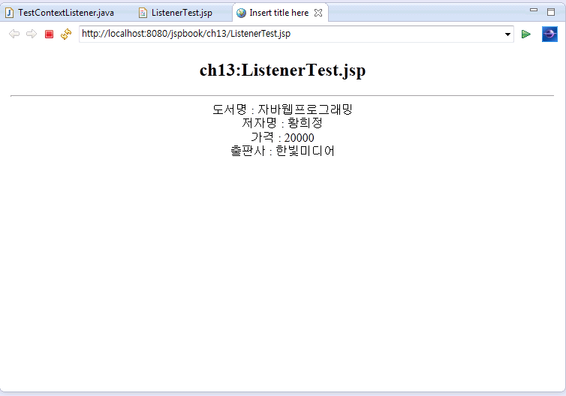
04. [기본실습]리스너 개발 : ServletContextListener 구현
5. 실행 및 결과 확인
[그림 13-7] ListenerTest.jsp 실행 결과 확인

Slide 22
05. 필터
1. 필터란
필터란 특정 요청에 대해서만 동작하는 특수한 형태의 웹 프로그램을 말한다.
여러 개가 정해진 순서에 따라 배치될 수 있으며 사용자 요청 처리 이전에 먼저 실행된다.
리스너와 마찬가지로 단순히 기능만 구현하는 웹 프로그램의 경우에는 필터를 꼭 만들지 않아도 되지만, 애플리케이션 설계 관점에서 좀더 유연하고 효과적인 애플리케이션 구현 및 운영이 필요하다면 필터에 대해 잘 알아둘 필요가 있다.
필터는 여러 분야에 활용할 수 있지만 널리 활용 되는 유형은 다음과 같다.
인증 (Authentication)
로깅 / 감사 (Logging and Auditing)
이미지 변환 (Image Conversion), 데이터 압축(Data Compression)
국제화 (Localization)
XML 변환(XSL/T Transformations of XML Content)

Slide 23
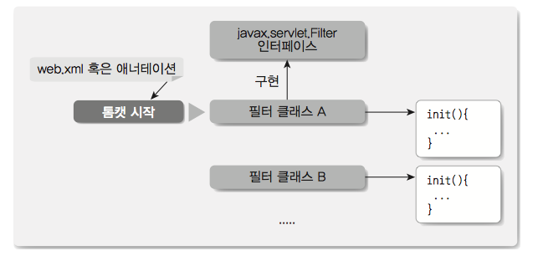
05. 필터
2. 필터의 구조와 동작 과정
필터의 구조는 리스너와 유사하다. 다만 리스너는 특정 이벤트에 따라 실행되는 것이고 필터의 경우에는 사용자가 요청하는 리소스 패턴을 지정해 동작한다는 점이 차이가 있다.
필터는 여러개가 존재할 수 있으며 각각의 필터는 init() 메서드를 통해 초기화 작업을 수행할 수 있다.
필터의 실행은 톰캣 시작시 web.xml 혹은 애너테이션 정보를 참조해 Filter 인터페이스를 구현한 클래스가 실행되는 구조이다.
[그림 13-8] 필터의 구조

Slide 24
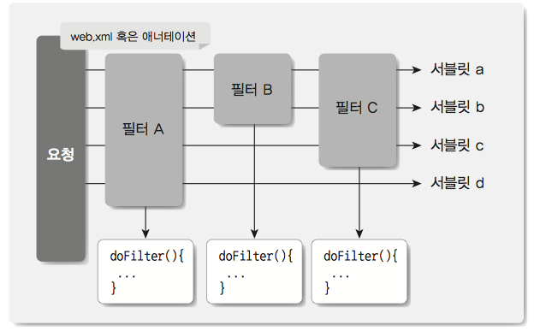
05. 필터
실제 필터의 기능 동작은 doFilter() 메서드에서 이루어진다.
만일 여러개의 필터가 있다면 하나의 필터가 수행된 다음 필터 체인에 의해 다음 필터가 실행된다.
다음은 여러 필터가 서로 다른 요청에 반응해 동작하는 과정이다.
[그림 13-9] 필터의 동작 과정

Slide 25
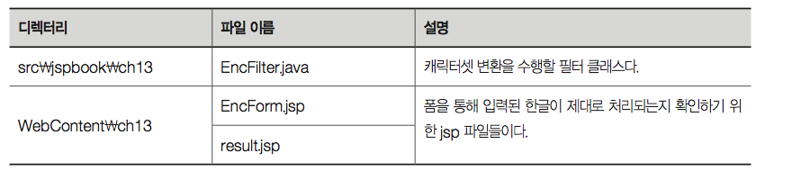
06. [기본실습]필터 개발 : 한글 처리 필터 구현
1. 실습 개요
여기서는 HTML 폼을 통해 submit되는 항목의 한글이 깨지는 문제를 해결하기 위해 필터를 개발한다.
캐릭터셋 변환 필터는 스프링 프레임워크에는 기본적으로 포함되어 있을 정도로 웹 애플리케이션 구현에서 꼭 필요한 기능이다.
지금까지의 예제에서는 HTML form 데이터의 한글 처리를 위해 jsp 에서 request.setCharacterEncoding(“UTF-8”)을 사용했지만 데이터 처리가 필요한 모든 jsp에서 해당 코드를 넣어줘야 하고 캐릭터셋 변경시 유연하게 대응하기 어려운 문제가 있었다.
[표 13-6] 예제 프로그램 구조

Slide 26
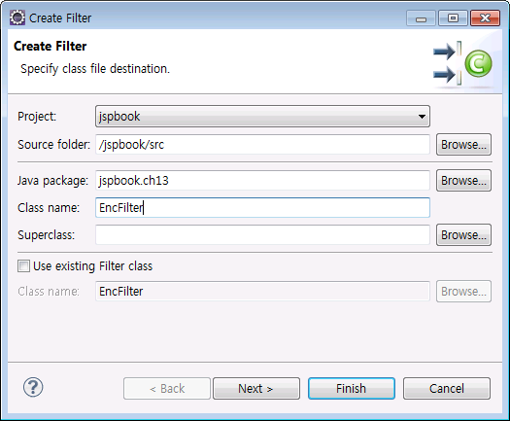
06. [기본실습]필터 개발 : 한글 처리 필터 구현
2. Encfilter 클래스 구현
➊ 리스너와 마찬가지로 jspbook.ch13을 선택한 후 [New] → [filter]를 통해 생성한다.
➋ Class name에 EncFilter라고 입력한 다음 <Next> 버튼을 누른다. 다음 필터를 매핑할 URL과 초기화 매개변수를 지정하는 화면에서는 그냥 <Finish> 버튼을 누른다.
EncFilter.java
[그림 13-10] 필터 동작 과정

Slide 27
06. [기본실습]필터 개발 : 한글 처리 필터 구현
주요 소스코드 분석(EncFilter.jsp)
필터 역시 리스너와 마찬가지로 이클립스의 템플릿을 이용해 비교적 쉽게 기본 코드를 생성할 수 있다.
자동으로 생성된 코드에 init(), doFilter() 등의 메서드를 구현한다.
Init() 메서드에서는 초기화 매개변수를 읽어와 인코딩 캐릭터를 설정한다.(web.xml 별도 설정 필요)
doFilter()에서는 캐릭터인코딩 설정이 되어 있지 않은 경우 인코딩을 적용하도록 구현하였다.
필터 처리 후에는 chain.doFilter() 메서드를 통해 다음 필터를 실행한다.
22 public void init(FilterConfig fConfig) throws ServletException {
23
24 this.encoding =
fConfig.getServletContext().getInitParameter(“encoding”);
25 }
15 public void doFilter(ServletRequest request, ServletResponse
response, FilterChain chain) throws IOException,ServletException {
16 if(arg0.getCharacterEncoding() == null) {
17 request.setCharacterEncoding(encoding);
18 chain.doFilter(request, response);

Slide 28
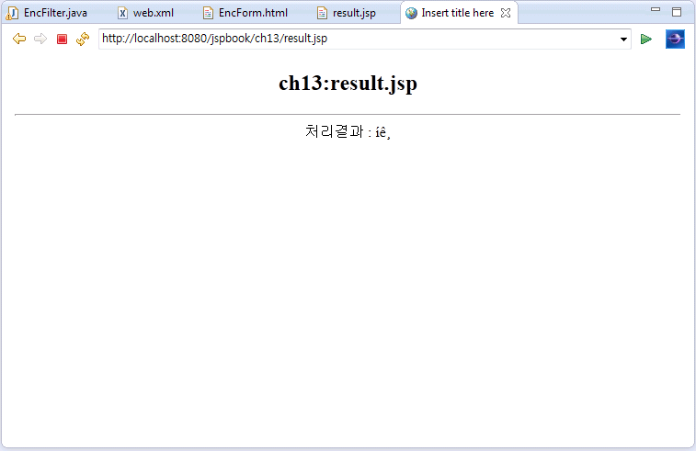
06. [기본실습]필터 개발 : 한글 처리 필터 구현
3. 필터 테스트 JSP 구현
EncForm.html
Result.jsp
[그림 13-10] 실행 결과

Slide 29
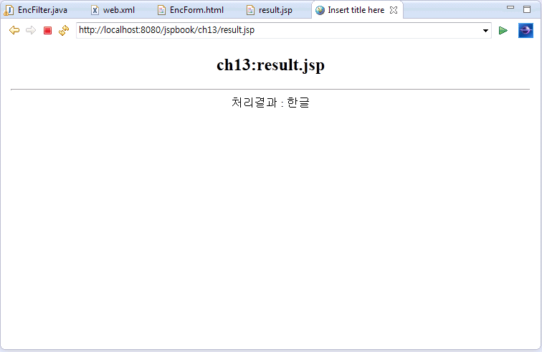
06. [기본실습]필터 개발 : 한글 처리 필터 구현
4. 필터 매핑 설정 및 실행
필터는 url 매핑에 따라 동작한다. 즉 사용자가 서버의 어떤 자원을 요청하는지 패턴을 정해 놓고 해당 형태의 요청이 들어왔을 때 해당 필터가 동작하는 구조이다.
필터 매핑은 필터 애너테이션 설정에서 변경할 수 있다.
여기서는 모든 jsp에 동작하도록 다음과 같이 애너테이션을 수정한다.
@WebFilter(“*.jsp”)
[그림 13-12] 실행 결과

Slide 30
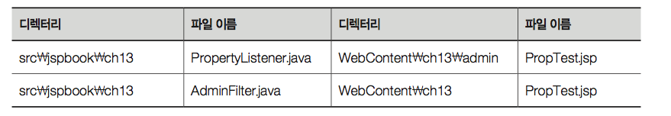
07. [응용실습]리스너 및 필터 : 애플리케이션 설정 관리 구현
1. 실습 개요
이번에는 실제 프로젝트에서 더욱 유용하게 사용할 수 있는 고급 응용 예제를 구현해 볼 것이다.
앞서 초기화 매개변수를 통해 변경 가능한 정보들을 애플리케이션에 제공하는 예를 살펴보았는데, 실제 프로젝트에서는 더욱 많은 정보를 설정하고 참조한다.
이 경우에는 단순히 초기화 매개변수 이상의 기능이 요구된다.
[표 13-7] 프로그램 소스 목록
➊ Property.java : ServletContextLister로 톰캣을 시작할 때 web.xml에서 초기화 매개변수를 읽어
들이고 해당 경로의 매개변수 파일로부터 자바 매개변수 객체를 로딩해 application scope에 저장
한다.
➋ AdminFilter.java : 특정 디렉터리의 jsp 요청이 있을 경우 동작하는 필터 클래스로서, 해당 요청
에 대해서만 추가적인 정보를 제공한다.
➌ PropTest : 각각의 동작을 테스트하려는 jsp 파일이다.

Slide 31
07. [응용실습]리스너 및 필터 : 애플리케이션 설정 관리 구현
2. 프로퍼티 파일 생성 및 초기화 매개변수 등록
자바 프로퍼티 파일 구조로 만들어진 설정 파일 이다. key-value 쌍으로 원하는 정보를 등록 한다.
일반 텍스트 파일이므로 메모장 등을 이용해 작성 한다.
my.conf
한글은 처리가 안되므로 반드시 영문값만 사용하도록 한다. 주석은 #으로 처리한다.
만들어진 프로퍼티 파일은 컴퓨터에 적당한 디렉토리에 저장한다.
파일의 위치는 web.xml에 웹 애플리케이션 초기화 매개변수로 등록한다.
01 version=1.0
02 url=jdbc:mysql://127.0.0.1/jspdb
03 user=jspbook
04 passwd=1234
<context-param>
<param-name> profile</param-name>
<param-value>c:/tmp/myconf</param-value>
</context-param>

Slide 32
07. [응용실습]리스너 및 필터 : 애플리케이션 설정 관리 구현
3. PropertyListener 작성
프로퍼티 파일 정보를 읽어와 application scope에 저장하기 위한 리스너 클래스이다.
ProlertyListener.java
21 public void contextInitialized(ServletContextEvent arg0) {
22 ServletContext ctx = arg0.getServletContext();
23 String file = ctx.getInitParameter(“propfile”);
24
25 Properties p = new Properties();
26
27 try {
28 p.load(new FileInputStream(file));
29 } catch (FileNotFoundException e) {
30 e.printStackTrace();
31 } catch(IOException e) {
32 e.printStackTrace();
33 }
34 ctx.setAttribute(“prop”, p);
35 }

Slide 33
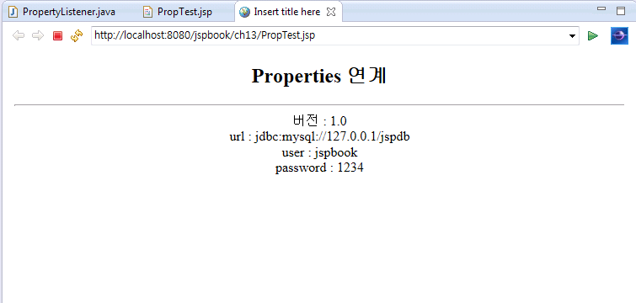
07. [응용실습]리스너 및 필터 : 애플리케이션 설정 관리 구현
4. PropTest.jsp 작성 및 실행
my.conf에 저장된 정보를 web.xml의 초기화 매개변수를 통해 리스너에서 저장한 프로퍼티 객체를 통해 표현어로 출력한다.
application scope에 저장된 객체이므로 별도의 선언 없이 표현언어에서 접근이 가능하다.
Property 객체의 get 메서드를 사용해 필요한 정보를 출력하면 된다.
PropTest.jsp – 교재 p.575 ~ 576 참고
12 버전 : ${prop.get(‘version’)} <BR>
13 url : ${prop.get(‘url’)} <BR>
14 user : ${prop.get(‘user’)} <BR>
15 password : ${prop.get(‘passwd’)}
[그림 13-13] 실행 결과

Slide 34
07. [응용실습]리스너 및 필터 : 애플리케이션 설정 관리 구현
5. AdminFilter.jsp 작성 및 실행
AdminFilter.java – 교재 p.577 ~ 578 참고
my.conf 에 설정된 정보 이외의 추가적인 정보를 제공하는 필터 클래스이다.
ch13/admin 폴더 아래에 있는 자원에 접속하는 경우에만 제공한다. 즉 ch13/admin 이외의 폴더에서는 필터가 실행되지 않으므로 추가적인 정보가 출력되지 않는다.
필터 매핑 설정
doFilter() 메서드에서 프로퍼티 객체를 가져와 새로운 정보를 추가한다.
14 @WebFilter(“/ch13/admin/*”)
15 public class AdminFilter implements Filter {
16 Properties p;
17 public AdminFilter() {
18
19 }
26 p = (Properties) request.getServletContext().getAttribute(“prop”);
27 p.put(“adminId”, “SuperUser”);
28
29 request.setAttribute(“tel”, “010-1234-1234”);
30 chain.doFilter(request, response);

Slide 35
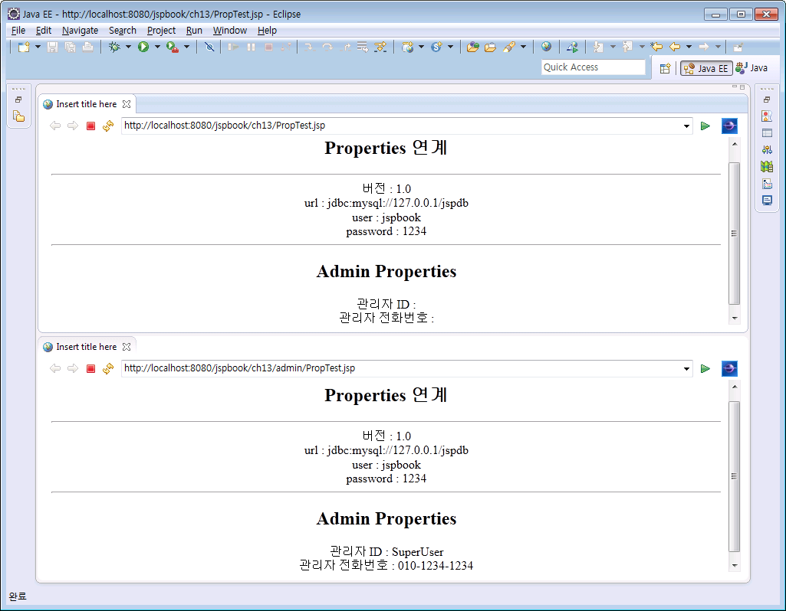
07. [응용실습]리스너 및 필터 : 애플리케이션 설정 관리 구현
[그림 13-14] 실행 결과

